Slide 1

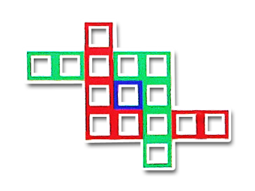

一种应用于高能物理探测器中
脉冲成形任务的可重配置深度卷积神经网络芯片
艾鹏程, 陈君玲, 王东, 沈凡, 方倪, 徐德利, 王辉
（华中师范大学, 湖北 武汉 430079）
PLAC

Slide 2
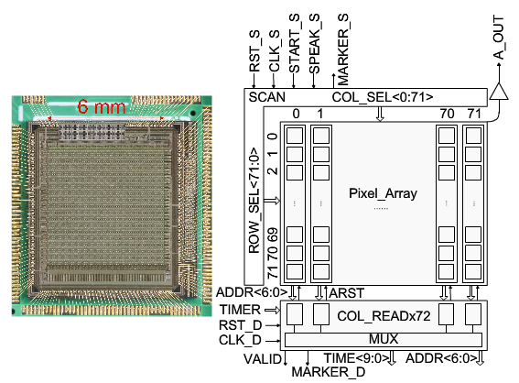
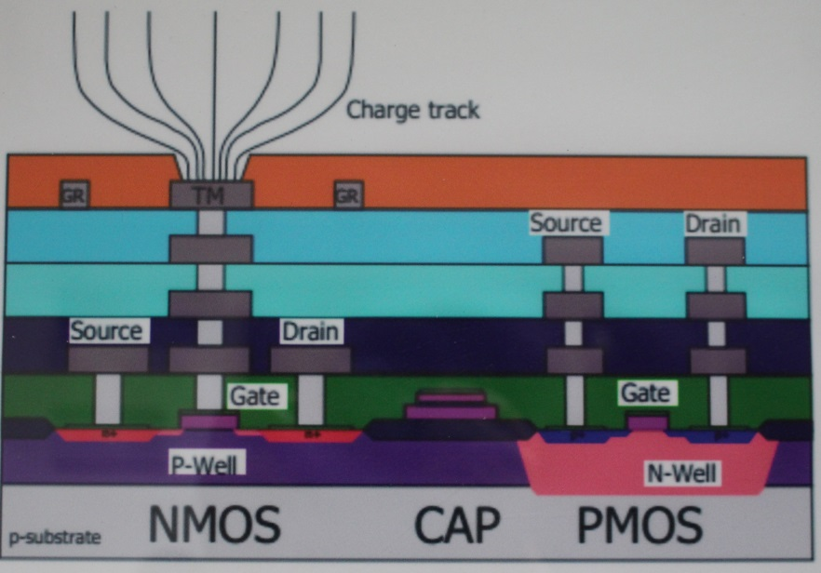
PLAC硅像素探测器实验室
PLAC（Pixel Laboratory at CCNU）
本实验室主要从事混合型硅像素探测器的研究工作，开发了具有自主知识产权的Topmetal系列芯片
近年来，实验室的IC设计工作拓展到更多的领域，包括用于探测器前端电子学板的ASIC芯片、AD转换器、光通信驱动模块……

Slide 3
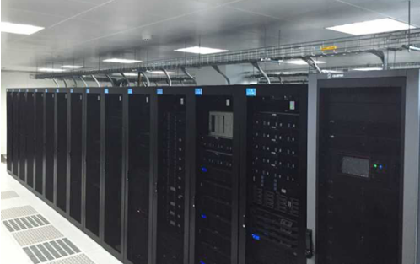
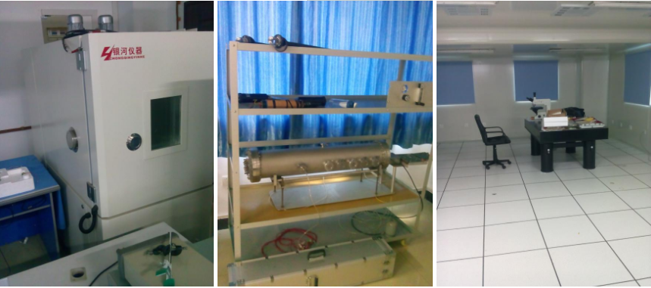
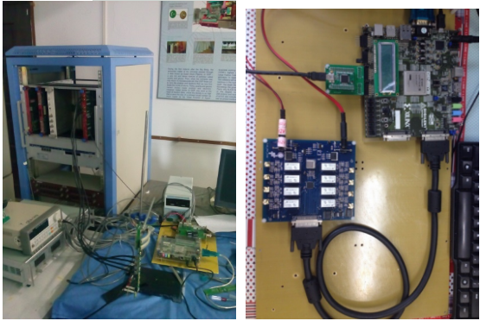
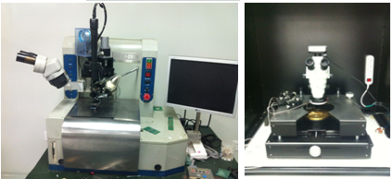
实验室建设
探测器测试平台
读出电子学平台
高性能计算平台
集成电路设计平台

Slide 4
内容提要
项目背景
深度学习简介
方案论证
RTL电路设计与验证
数字流程设计与验证
总结与展望

Slide 5
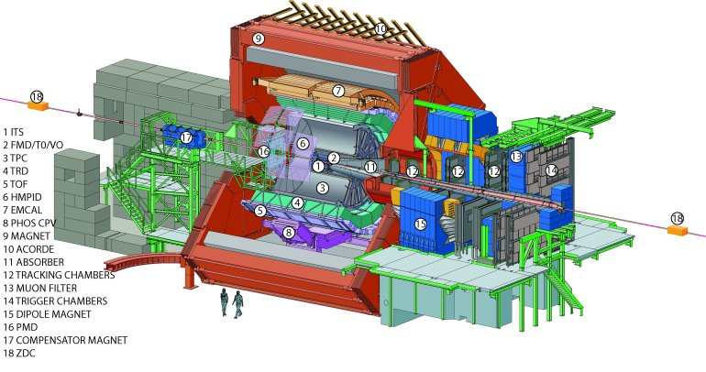
背景一：高能物理探测技术
为了研究极高能量下的物理规律，探究物质和宇宙的本质，科研人员建造了高能物理对撞机和回旋加速器等科学装置，来观察粒子对撞的物理过程和产物。一般而言，这类探测器有着复杂的结构。以欧洲核子中心（CERN）的ALICE实验为例，探测器由内寻迹系统（ITS）、时间投影室（TPC）、飞行时间探测器（TOF）、量能器（Calorimeter）、μ子谱仪（Muon spectrometer）、光子谱仪（Photon spectrometer）等部分组成。
在探测器的下一代升级中，对事件率（Event Rate）提出了更高的要求。传统的模式识别算法难以满足高事件率的需要，并且无法应对多重性（Pile-Up）的问题。因此，有必要利用新的人工智能方法以及深度学习技术来面对高事件率的挑战。
探测器
前端电子学
数据中心
（原始数据）
触发
离线存储
探测器
前端电子学预处理（降低数据量）
数据中心
（特征数据）
触发
离线存储

Slide 6
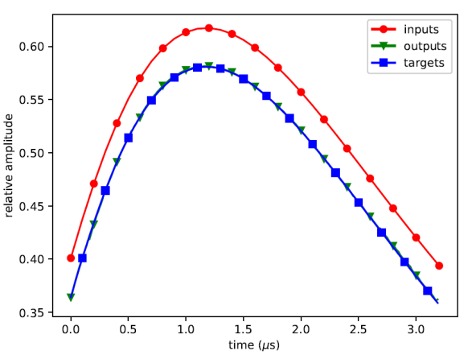
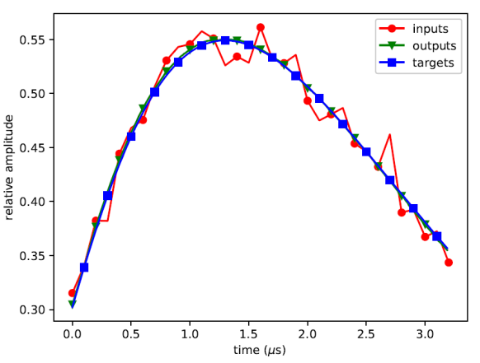
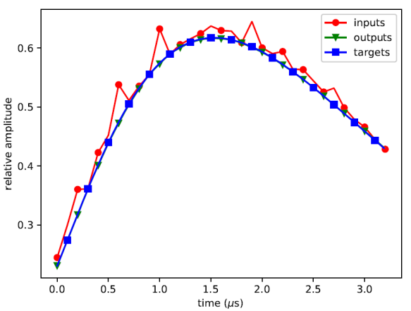
高能物理中的脉冲成形问题
为了得到量能器中信号的幅度和时间信息，通常的做法是使用CR-RCn整型电路进行脉冲成形。成形后脉冲具有半高斯（Semi-Gaussian）的形状。通过测量成形后脉冲最大值的幅值和时间，可以推断量能器中原始信号的相关信息。
为了获取成形后脉冲的信息，传统的方法是曲线拟合和模式匹配。但是，由于高能物理探测器的特殊性（长期漂移、短时改变以及随机噪声），非理想条件下的曲线拟合难以获得最优的效果。
为了面对这一困难，我们提出采用深度神经网络进行回归，获取成形脉冲的信息。实验表明，该方法能够很好地克服以上三种影响，提高信息提取的准确性。
具体分析见以下论文：
2019 JINST 14 P03002 ，DOI：https://doi.org/10.1088/1748-0221/14/03/P03002
红线：神经网络输入，绿线：神经网络输出，蓝线：标签（无噪声）

Slide 7
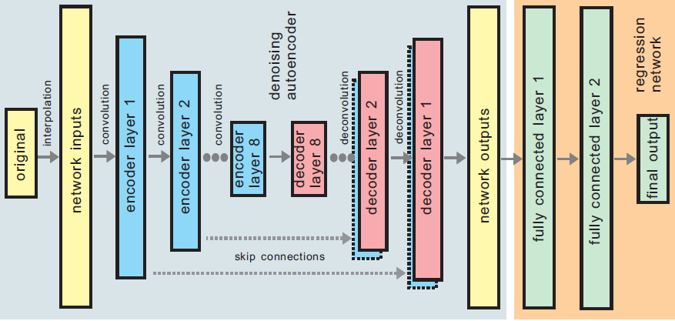
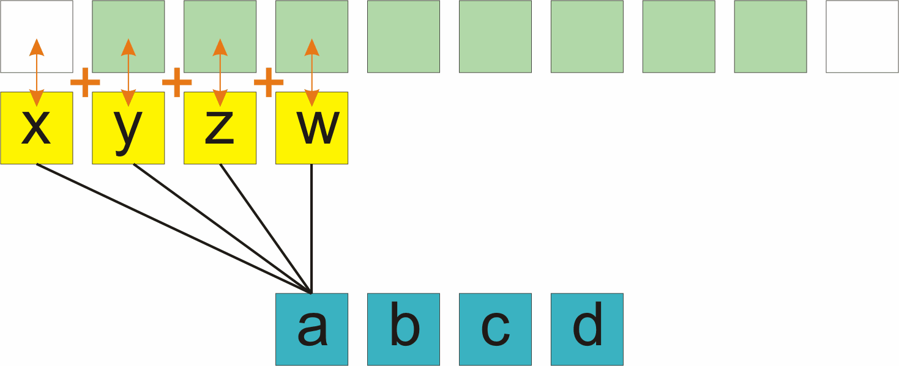
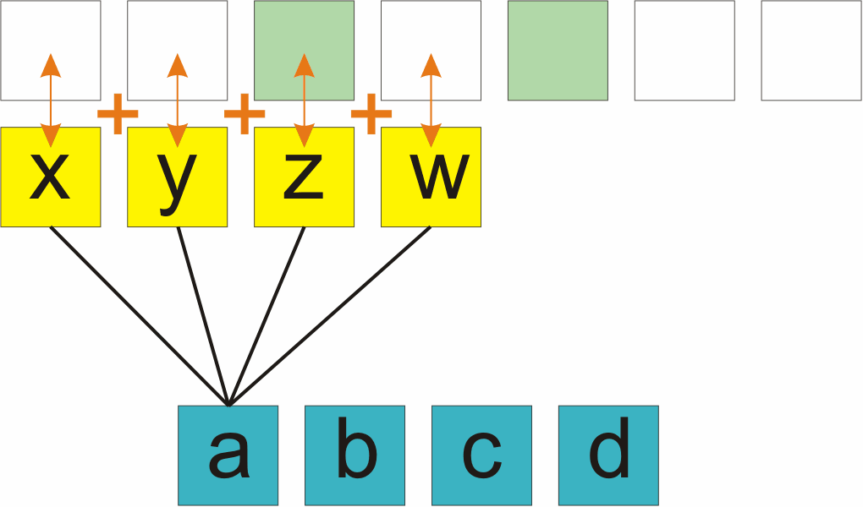
背景二：深度学习与卷积神经网络
近年来，以“深度神经网络（Deep Neural Network）”为代表的深度学习技术迅猛发展，已经成为人工智能领域占主导地位的方法。一般的做法是：首先，设计一个网络架构，通常由若干层神经元构成；然后，利用已有的训练数据集，进行网络的训练（一般采用梯度下降和反向传导算法）；最后，在测试数据集上测试网络，验证网络的性能。
我们设计了一个由降噪自编码器（Denoising Autoencoder）和全连通网络（Fully-Connected Network）组成的网络，用于该脉冲成形任务。降噪自编码器由编码器（卷积层）和解码器（解卷积层）组成。为了尽可能地提高网络性能，克服过拟合的问题，我们采用了短路连接（Skip Connections）、集成学习（Dropout）和泄露线性整型单元（Leaky ReLU）等技术。
卷积运算
（一维）
解卷积运算
（一维）

Slide 8
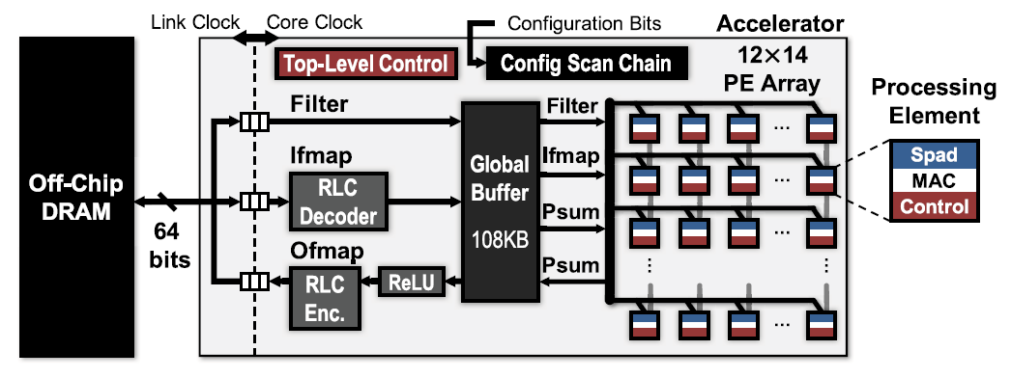
背景三：深度学习加速器的ASIC设计
深度学习需要大量的乘法运算和加法运算来实现网络的正向传导。传统的做法是采用个人电脑或服务器的GPU实现。虽然有很高的运算效率，但是面临着价格昂贵、带宽有限、体积大、功耗大等一系列问题。近年来，学术界和商业界开发了一些用于深度学习的加速器芯片，用来替代GPU进行神经网络的推理。在多个领域（无人驾驶、物联网、消费电子类产品等），这些加速器有着很好的应用前景。
斯坦福大学开发的Eyeriss芯片
在高能物理探测器的应用环境中，运算效率、处理能力和成本是很重要的问题。设计的深度学习芯片需要满足触发时间间隔和事件率的要求，在使用有限缓存的条件下，降低有效数据丢失的概率（小于0.1%）。另外，对于特定的探测器，我们可以尽可能订制芯片的功能，降低芯片面积和功耗。
低功耗
快时钟
小尺寸
红色箭头为促进因素
绿色箭头为拮抗因素
高性能
微工艺

Slide 9
深度学习概要
简要历史：
2006年，Hinton等人提出深度信念网络（Deep Belief Networks, DBNs），拉开了现代深度学习技术的序幕
2012年，Hinton课题组依靠卷积神经网络AlexNet在ImageNet图像识别竞赛中获得冠军，迎来了深度学习技术的爆发期
CNN（卷积神经网络）、LSTM（长短时间记忆单元）、GNN（图神经网络）、GAN（生成对抗网络）……
技术关键点：
利用输入数据与标签的组合进行监督学习训练
利用反向传导算法进行梯度的更新
利用随机梯度下降算法进行网络的优化
ReLU激活函数代替传统的Sigmoid激活函数
采用Dropout的 集成学习方法防止过拟合，以及Batch Normalization加速训练过程
采用GPU进行并行运算，加速网络的训练

Slide 10
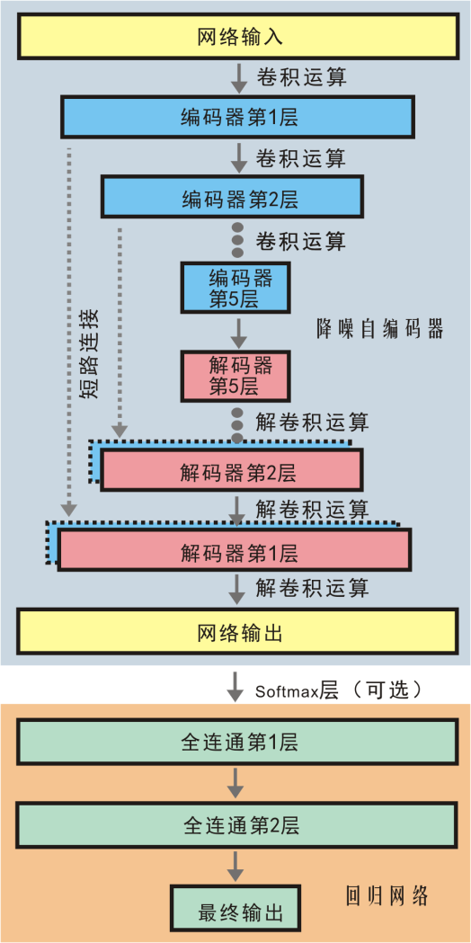
网络结构
我们采用的是降噪自编码器（Denoising Autoencoder）与全连通网络（Fully-Connected Network）相结合的结构，各层参数如下：
层名称 | 输入长度 | 输入通道数 | 卷积核长度 | 卷积核数量/输出通道数 | 输出长度
编码1 | 32 | 1 | 4 | 16 | 16
编码2 | 16 | 16 | 4 | 32 | 8
编码3 | 8 | 32 | 4 | 64 | 4
编码4 | 4 | 64 | 4 | 128 | 2
编码5 | 2 | 128 | 4 | 128 | 1
解码5 | 1 | 128 | 4 | 128 | 2
解码4 | 2 | 128+128 | 4 | 64 | 4
解码3 | 4 | 64+64 | 4 | 32 | 8
解码2 | 8 | 32+32 | 4 | 16 | 16
解码1 | 16 | 16+16 | 4 | 1 | 32
层名称 | 输入长度 | 权重和偏置数量 |  |  | 输出长度
全连通1 | 32 | W=32*256, B=256 |  |  | 256
全连通2 | 256 | W=256*256, B=256 |  |  | 256
最终输出 | 256 | W=256*1, B=1 |  |  | 1

Slide 11
卷积运算并行化
卷积运算的展开式为：
// super-chip level
for(m1=0; m1<M; m1++) {
// PE level
for(c1=0; c1<C/NPE; c1++) {
parallel for(c2=0; c2<NPE; c2++) {
for(t1=0; t1<T; t1++) {
parallel for(r1=0; r1<R; r1++) {
Ot[c1*NPE+c2][m1][t1] += I[c1*NPE+c2][t1*S+r1] * W[c1*NPE+c2][m1][r1];
}}}}}
//------ in parallel ------//
// super-chip level
for(m2=0; m2<M; m2++) {
// adder tree level
for(t2=0; t2<T; t2++) {
for(c3=0; c3<C/NPE; c3++) {
if Ot is prepared then parallel for(c4=0; c4<NPE; c4++) {
Od[c3][m2][t2] += Ot[c3*NPE+c4][m2][t2];
}
}
if Od is prepared then parallel for(c5=0; c5<C/NPE; c5++) {
Of[m2][t2] += Od[c5][m2][t2];
}
}}
Input Fmaps: I[C][L]
Filter weights: W[C][M][R]
Output Fmaps: Ot[C][M][T] → Od[C/NPE][M][T] → Of[M][T]
PE number: NPE, Stride: S

Slide 12
体系结构方案
芯片的体系结构有如下几种方案可供选择：
优点：接近GPU的处理方式，与现有架构兼容性好
缺点：与GPU类似，采用多级缓存时，功耗太大
方案一：复杂指令集CPU + 向量式计算（SIMD或MIMD）
方案二：精简指令集CPU + 订制化运算单元（PE）
方案三：最小指令集CPU + 完整功能的运算单元（PE）
优点：能取得性能和功耗最佳的平衡
缺点：高度订制化的运算单元会影响芯片的通用性
优点：能适应不同的网络架构，通用性好
缺点：需要复杂的片内网络进行数据搬移，面积稍大

Slide 13
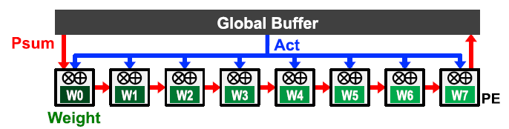
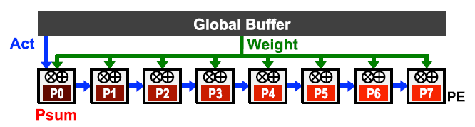
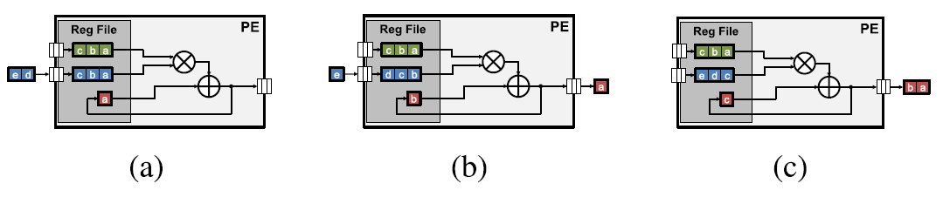
运算单元（PE）方案
芯片的运算单元（PE）可以采取的方案有：
方案一：固定权重（Weight Stationary）
方案二：固定输出（Output Stationary）
方案三：固定行（Row Stationary）
设计初衷：减小权重数据搬移带来的功耗和延时，适用于权重数据复用率高的网络
设计初衷：减小“部分和”（Partial Sum）数据搬移带来的功耗和延时，适用于“部分和”搬移占主导地位的网络
设计初衷：能够同时减少权重、输入数据以及“部分和”搬移的功耗和延时

Slide 14
总线方案
芯片的外部总线可以采取的方案有：
方案一：使用已有的商业化总线（串行：SPI、Rapid IO、JESD204B、Ethernet等，并行：PCI、PCIe等）
方案二：将具有公开标准的芯片内总线外接（AXI、AHB、APB、TileLink等）
方案三：使用自己定义的总线（ICB总线）
优点：有商业IP核可供使用，开发周期短，可靠性强
缺点：增加芯片的成本和功耗
优点：技术文档全面，模块化设计有利于分工
缺点：总线协议稍复杂，增加技术难度
优点：该总线协议已在蜂鸟E200的RISC-V CPU中使用，结合了各种总线的优点，简单易行
缺点：需要自己设计总线时序

Slide 15
总体结构图（请参阅技术文档）

Slide 16
运算单元（PE）设计
运算单元是神经网络芯片的核心。在本芯片中，每个运算单元由如下三个部分组成：
  逻辑运算单元：负责进行PE内部的乘加运算
  存储器控制单元：负责从外部向PE写入缓存数据，以及取出数据用于逻辑运算
  控制单元：负责PE的控制逻辑，以适应神经网络中不同类型的层
运算单元（PE）数据链路示意图

Slide 17
行/列缓存设计
PE构成4x4的阵列，为了适应神经网络运算的要求，需要设计行缓存器和列缓存器，分别送入通道数据和卷积核数据。设计缓存器的目的是：
  1、在PE进行运算时，暂存输入数据，提高芯片的并行效率
  2、转换输入数据的顺序和格式，使其适合PE运算，从而简化外部数据变换的操作
行/列缓存示意图

Slide 18
加法树设计
为了对PE的运算结果进行综合处理，需要设计一个加法树。在本设计中，我们实现了两个加法树：
  空间加法树（Spatial Adder Tree, SA）：对于不同PE的运算结果进行相加
  时间加法树（Temporal Adder Tree, TA）：对于不同时间空间加法树的结果进行相加
加法树示意图

Slide 19
全局控制逻辑设计
全局控制逻辑的主要职能有：
  负责各个功能模块的启动和复位
  负责将配置信息送往各个功能模块，以实现特定的功能（卷积、解卷积、全连通）
  在自动模式下，负责全局状态机状态的转移
全局控制逻辑有如下两种模式：
  自动模式（Auto Mode）：在送入初始配置信息后，全局状态机的状态自动跳转，不需要人为干预
  手动模式（Manual Mode）：不使用全局状态机，手动控制模块的启动和复位，以及数据流的传递
在全局控制逻辑中，我们实现了如下三种提高并行度的方法：
  提前送数据（Feed Buffer Ahead）：在PE和加法树运算时，将下一轮运算的输入数据送入行/列缓存中
  提前进行PE运算（PE Ahead）：在行/列缓存的数据尚未完全送入PE时，开始PE运算
  提前进行PE后运算（Post PE Ahead）：在PE尚未完成该轮运算时，从FIFO中取出PE的运算结果，送入空间加法树和时间加法树进行后续运算

Slide 20
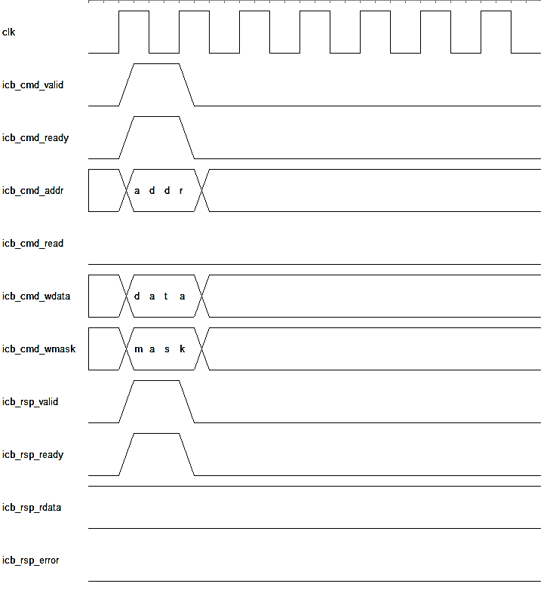
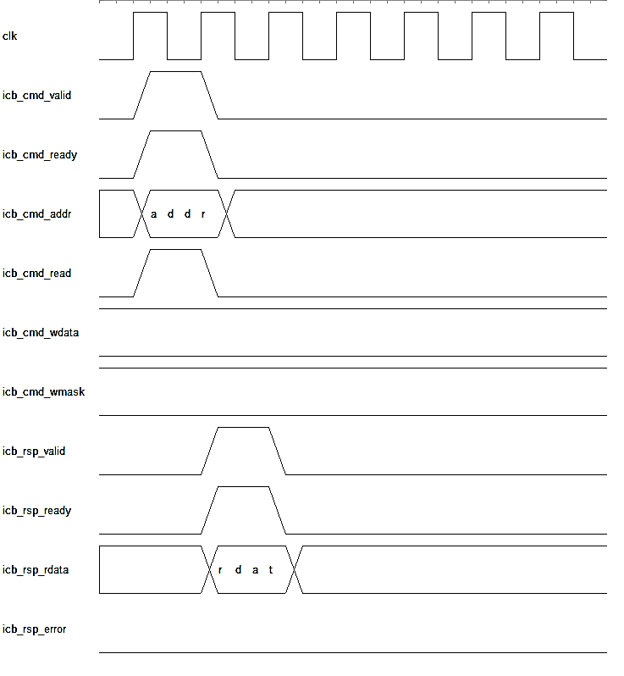
总线设计
本项目中，我们使用了自定义的ICB总线，其典型的读写时序如下图所示：
ICB总线下挂载了四个设备：全局控制（GC）、加法树（AT）、行缓存（RB）和列缓存（CB），其中GC和AT是可读可写设备，RB和CB是只写设备。
ICB
branch
ICB方式
ICB
adapter
Custom方式
ICB
mux
ICB
dist
写操作：同一周期返回结果
读操作：下一周期返回结果
总线原理图

Slide 21
验证方法
为了验证设计的正确性，我们编写了相关的测试文件（Testbench），测试按以下步骤进行：
  1、通过一个25阶的m序列发生器，随机产生原始的通道输入数据和卷积核输入数据
  2、利用Verilog内建的有符号整型数据类型，计算神经网络各级期望的输出，保存到文件中
  3、例化RTL顶层模块，利用ICB总线写入配置数据
  4、取出神经网络各级运算结果，读取步骤2中保存的文件，与期望的输出相比较，从而得知结果的正确性
以上验证方法的示意图如下图所示：
$signed运算
获取各级期望的输出
m序列产生器产生输入数据
比较中间
结果
比较最终
结果
神经网络RTL顶层模块
（灰盒测试）
ICB
总线
ICB
总线
最终结果
配置数据

Slide 22
验证结果
部分仿真验证的结果如下表所示：
层名称 | 总线方式 | 手动/自动 | 使用并行化 | 执行时间(μs)
conv layer 2 | Custom | 手动 | 否 | 323.600
conv layer 2 | Custom | 手动 | 是 | 310.200
conv layer 5 | Custom | 自动 | 否 | 4767.600
conv layer 5 | ICB | 自动 | 否 | 1402.800
deconv layer 2 | Custom | 自动 | 是 | 4597.400
deconv layer 2 | ICB | 自动 | 是 | 1141.000
fc layer 2 | Custom | 自动 | 是 | 5025.000
fc layer 2 | ICB | 自动 | 是 | 1276.200
fc layer 1 (4x2) | Custom | 自动 | 否 | 842.000
fc layer 1 (2x4) | Custom | 自动 | 否 | 842.000
手动模式
验证
自动模式和
ICB总线验证
PE阵列
验证

Slide 23
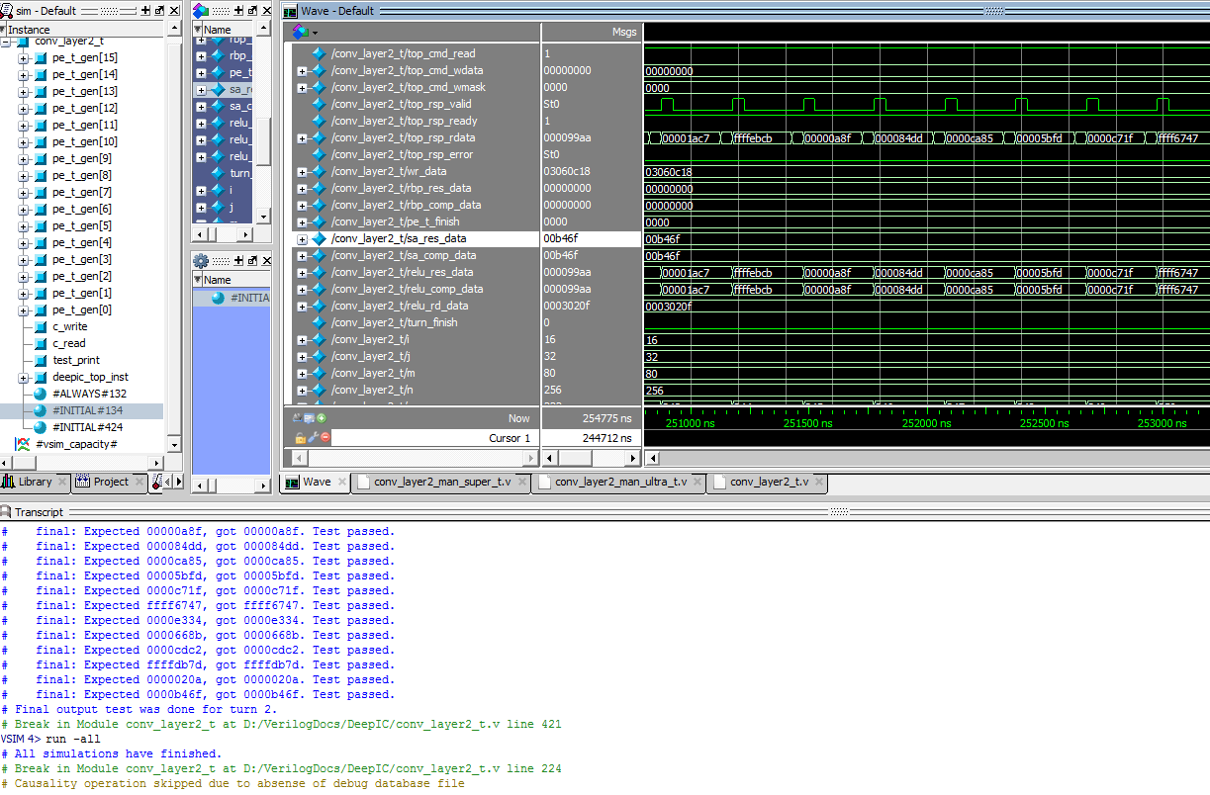
验证结果
conv layer 2自动模式下仿真验证的截图（Modelsim SE 10.1a）：

Slide 24
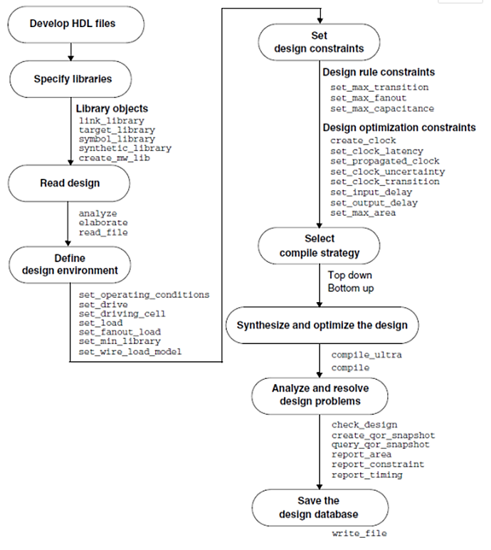
逻辑综合
使用Synopsys Design Compiler 2014进行逻辑综合，综合参数和流程图如下：
 | 本设计
工艺库 | gsmc13_ss_1p08v_125c.db gsmc13_ff_1p32v_-40c.db gsmc13.sdb
时钟周期 | 40 ns
时钟不确定性 | 3 ns(setup), 0 ns(hold)
时钟跳变 | 1.6 ns
输入/输出延时 | 16 ns(max) / 10 ns(max)
路径组及权重 | INREG(2), REGOUT(1), INOUT(1), CLOCK(5)
延时高工作量 | 使能
编译选项 | power_effort(medium) area_effort(medium) map_effort(medium)

Slide 25
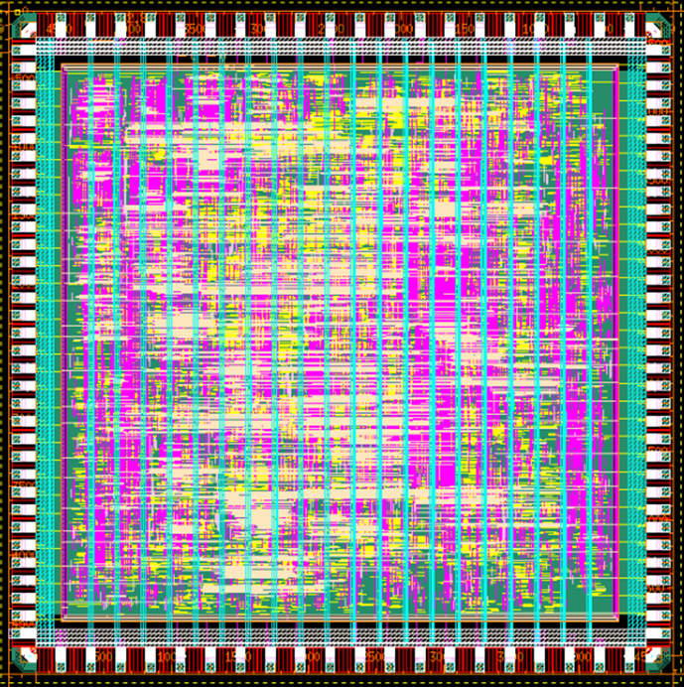
版图设计
使用 Cadence Encounter 14.10 进行版图设计，版图参数及最终的效果图如下：
 | 本设计
工艺 | GSMCR013（130 nm）
芯片面积 | 24 mm²
设计目标 | 通用型卷积神经网络
工作电压 | 1.2V（核心），3.3V（PAD）
工作频率 | 25 MHz
端口数 | 35输出PAD，52输入PAD
端口电流 | 4 mA
片上寄存器大小 | 69 kb
是否需要片上RAM | 否
计算精度 | 输入8/16 bit定点数，输出32 bit定点数
4900.4um
4900.4um

Slide 26
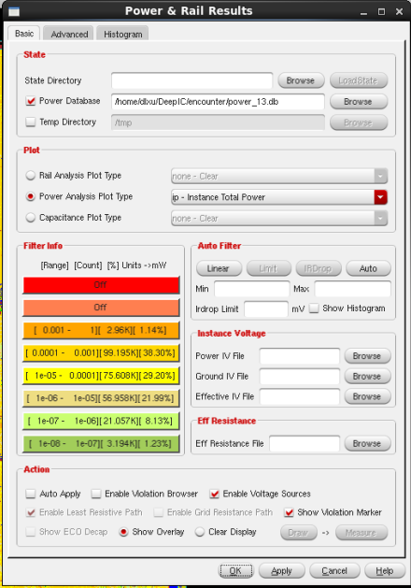
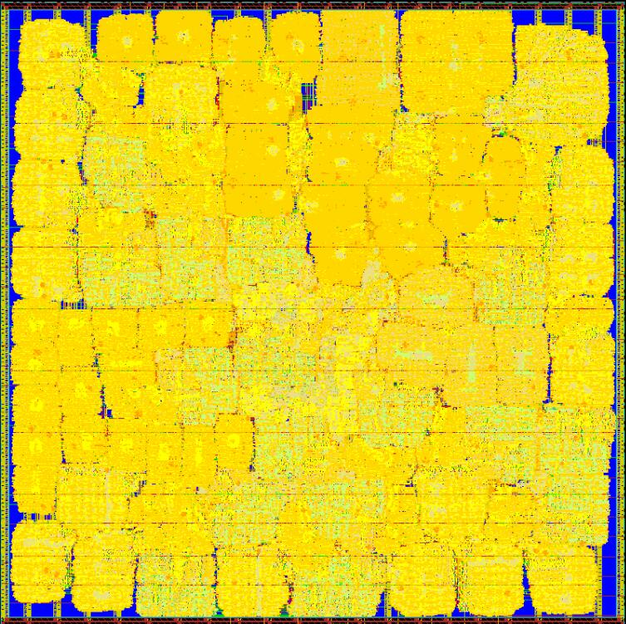
后仿真验证
功耗热点图显示，大多数标准单元的功耗落在：
(1e-04 ~ 1e-03)mW, (1e-05 ~ 1e-04)mW以及(1e-06 ~ 1e-05)mW的范围内，少部分标准单元具有更高或更低的功耗。
运行Testbench得到vcd文件，在Encounter中得到功耗性能：
testbench名称 | 运行时间(ms) | 内部功耗(mW) | 开关功耗(mW) | 总功耗(mW) | 运算性能(GOPS/W)
conv_layer5_pow_t | 3.816768 | 59.552 | 16.263 | 76.707 | 0.448
conv_layer5_icb_pow_t | 1.132545 | 62.125 | 19.195 | 82.212 | 1.408
deconv_layer2_icb_ultra_pow_t | 0.938185 | 62.840 | 19.236 | 82.989 | 6.734

Slide 27
总结与展望
总结：
我们设计了一个用于高能物理探测器脉冲成形任务的卷积神经网络ASIC，完成了前端和后端的设计与验证，已经交付代工厂流片
主要创新点：
在理论基础上，首次将神经网络ASIC用于高能物理的应用场景中
实现了一种订制化的运算单元（PE）方案，专门服务于脉冲成形的任务
创新性地采用了“空间加法树”与“时间加法树”相结合的结构
提出并实现了针对神经网络RTL级电路的灰盒测试验证方法
展望：
待芯片生产后，完成后续的硬件测试工作
改进PE运算单元，实现高效的模拟信号运算/存内运算，提高神经网络的运算效率
拓展芯片的应用场景，将其用于高能物理的寻迹、低阶触发等任务中

Slide 28
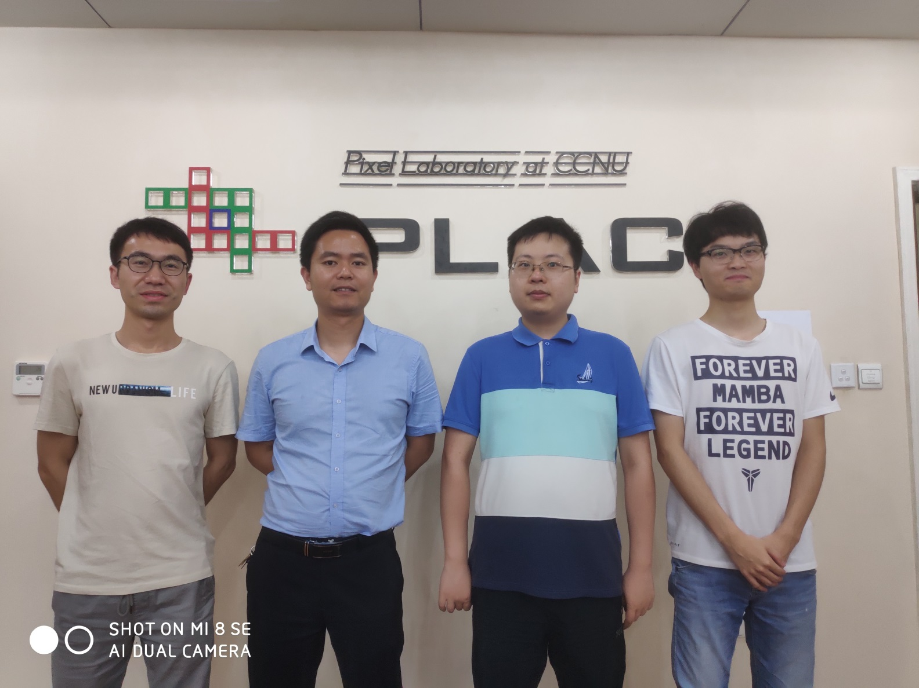
参与设计人员照片

Slide 29
谢谢！

